Slide 1
本科毕业设计

Slide 2
基于聚类的彩色图像分割算法设计与实现
院 系 电信学院 信息26班
学 号 2120502142
姓 名 王文斌
指导教师 赵跃进
设计所在单位 图像所
2016年6月13日

Slide 3
内容提纲
选题背景与研究意义
基于聚类的彩色图像分割算法介绍
MS算法与K-means算法的结合
基于CBH颜色空间的K-means算法
两种分割算法的比较
结论与展望

Slide 4
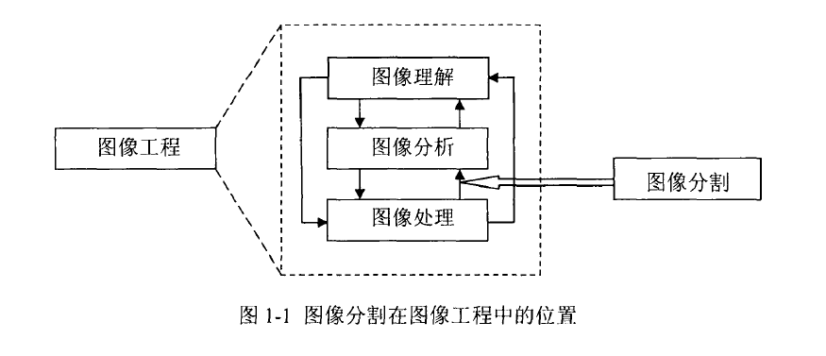
选题背景与研究意义
灰度图像的分割技术发展已经相对成熟，但是，不同于灰 度图 像，处理彩色图像的复杂度更高更为耗时。彩色图像的处理对模式识别和计算机视觉都十分重要并且必不可少,同时，采集和处理彩色图像的硬件设备不断升级，能够更加方便地处理彩色图像的高维度颜色空间带来的计算复杂度高的问题。因此，如何快速有效的实现彩色图像分割技术成为了近期广大研究者关注的热点、重点问题。
图像分割属于计算机视觉技术中的重要内容，它决定了最终图像分析结果的质量。图像分割技术不断在发展，并且已经逐渐被广泛应用在了诸如通信、国防军 事项目、医学影像检测、交 通控制系统、指纹识别、卫 星图 像识 别以及其他的许多领域中。

Slide 5
选题背景与研究意义
常用的图像分割算法有边缘分割算法、阈值分割算法、区域分割算法、基于聚类的分割算法，基于模糊理论的分割算法、基于活动轮廓模 型的图像分割方法、基于小波分析和变换的图像分割方法和基于图 论的图像分割方法等。
其中，聚类算法由于与图像分割思想的相似性、目标的一致性的原因，被广泛应用在了图像处理领域，是图像分割领域中的重要方法。现有的经常使用的聚 类算法有：k-means算法，模糊C均值（FCM）算法，高斯最大期望算法,层次聚类算法等。
由于图像的质量不同，应用的领域不同，彩色图像中颜色的分布不同以及图像结构特征的不同，导致很难有一种通用的分割方法能够普遍适用于各种不同类型的彩色图像。
所以目前的研究主要致力于根据图像的具体情况来选择不同的方法进行组合，针对各种可能存在的实际问题，提出新的算法，这也是彩色图像分割在今后研究工作中的发展趋势。

Slide 6
基于聚类的彩色图像分割算法
MS算法与K-means算法的结合
基于CBH颜色空间的K-means算法

Slide 7
MS算法与K-means算法的结合
MS（Meanshift）算法
MS算法最早由 Fukunage 和 Hostetler 等人于1975年提出，之后Comaniciu 等人成功把meanshift 运用于图像处理和解决计算机视觉问题。MS算法适用性非常强，受噪声影响小，受图像形状和特征空间限制较小，目前MS算法成为了图像分割、平滑、目标跟踪领域常用的算法之一。

Slide 8
MS算法与K-means算法的结合
MS算法的基本原理：
其中，x是d维空间中的样本点，（x_{i} -x）表示任一样本点距离点的偏移量，h是核函数带 宽，核函数选取最常使用的高斯核函 数，即

Slide 9
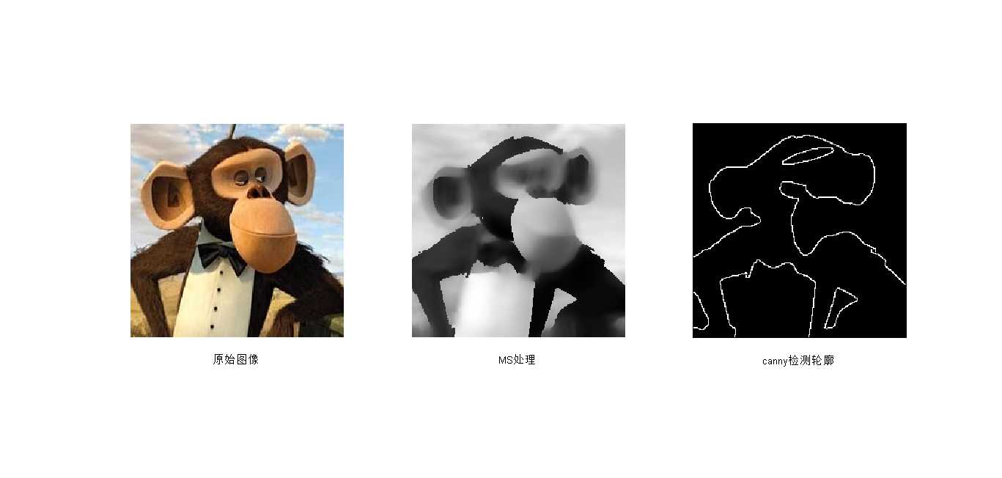
MS算法与K-means算法的结合
MS算法的分割结果最重要的影响因素就是核函数带宽。核函数带宽选择的不合适，就会很 容 易出现过分割或者是欠分割的情况，
为了克服这一问题，研究者们开始考虑将MS算法与其他分割算法组合起来，各取所长，以期望得到更好的分割效果。常用的做法就是将MS算法作为预分割的工具，下一步根据预分割结果再选择合适的聚类算法进行二次分割。

Slide 10
MS算法与K-means算法的结合
2.K-means聚类算法
K-means聚类算法属于划分聚类算法的一种，在图像处理领域尤其是图像分割方面应用非常广泛。K-means聚类算法的“K”代表将N个对象按照相似性准则分成K个类，主要思想是达到类内的样本点之间的近似程度尽可能大，类与类之间各自样本点的近似程度尽可能小，K-means聚类算法的相似性准则采用的是SSE,即误差平方和最小化准则，它属于动态聚类算法，目的是寻找数据最优化分。

Slide 11
MS算法与K-means算法的结合
K-means聚类算法基本步骤：
（1）在N个样本点中选取K个初始聚类中心；
（2）根据SSE最小化准则，计算每个样本点到所有聚类中心之间的相 似度，将该样本点划分至相似度最大的聚类中心所属的类中；
（3）再次计算新的K个聚类中心，重复步骤（2）；
（4）直到这K个聚类中心不再发生变化或是满足迭代次数，结束迭代；
（5）输出最终的聚类结果。

Slide 12
MS算法与K-means算法的结合
K-means聚类算法具有较小的空间复杂度和时间复杂度，简单高效，迭代次数有限，不会出现震荡。然而K-means聚类算法也同样具有缺点和局限性，K值的选取一直是K-means聚类算法中的难题，针对不同的图像，想要判断选取的K值，即划分的类的数目是否为最优十分的困难；K-means聚类算法聚类结果不稳定，对于同一张图像，选择不同的初始聚类中心，那么最终的分割效果的优劣也会存在较大差别。

Slide 13
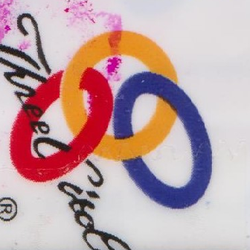


MS算法与K-means算法的结合
原始图像
一次聚类
二次聚类

Slide 14
MS算法与K-means算法的结合
算法的基本思想
首先使用MS算法对输入图像进行预分割，然后再使用K-means聚类算法对预分割得到的图像进行二次聚类分割。单独只使用MS算法的图像分割的效果往往难以令人满意，将MS算法与K-means聚类算法结合起来，既大幅减少了K-means聚类算法的迭代次数，从而提高了图像分割的效率，保证了最终图像分割的效果足够理想。

Slide 15
MS算法与K-means算法的结合
另一方面，针对K-means聚类算法中存在的问题与缺陷，提出了以下几项改进的方案并且在实验中进行了验证：
（1）像素点间距离计算方式的选取对最终聚类效果的影响；
（2）当聚类数K值取得过大时，合并相同或是相似的聚类中心，以使聚类效果稳定；

Slide 16
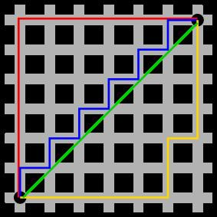
MS算法与K-means算法的结合
像素点间距离计算方式的选取
当我们在进行聚类的时候经常会需要计算不同样本之间的相似性度量，我们通常会采用计算样本之间“距离”的方法，采取什么样的距离计算方式会很大程度上影响聚类结果的好坏。
我们经常使用的相似度度量方式有：欧氏距离，曼哈顿距离，又叫城市街区距离，切比雪夫距离，夹角余弦，汉明距离，马氏距离等。不同的度量方式各自有不同的计算方式和衡量特征，各自有各自适用的数据分析模型。
本文出于实验流程和仿真工具（Matlab）的考虑，在实验中选取了两种常用的距离度量方式，欧氏距离和曼哈顿距离，来进行比较，通过实验验证距离度量方式的选取对最终聚类效果的影响大小。

Slide 17
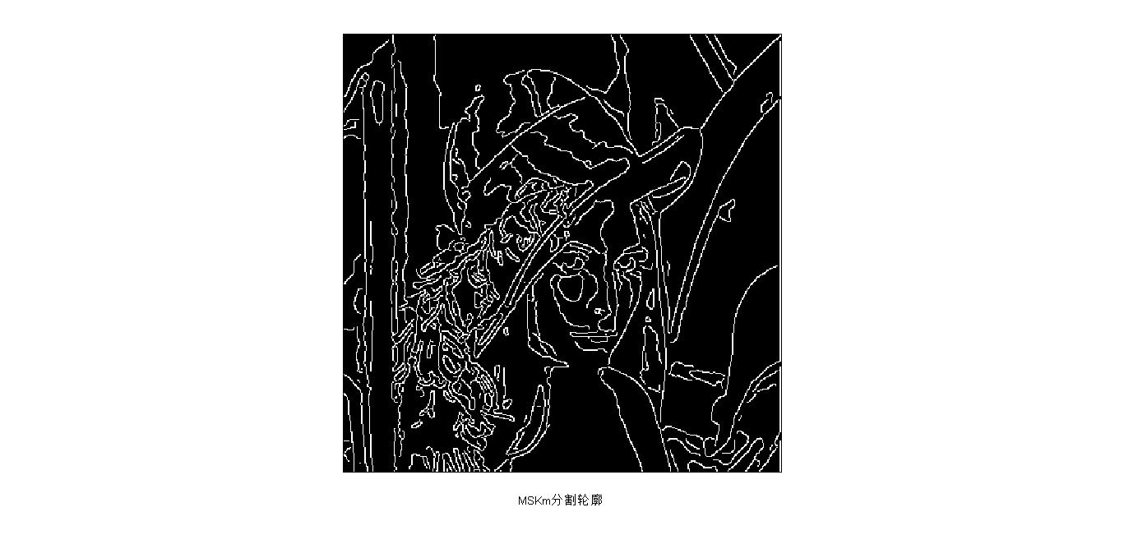
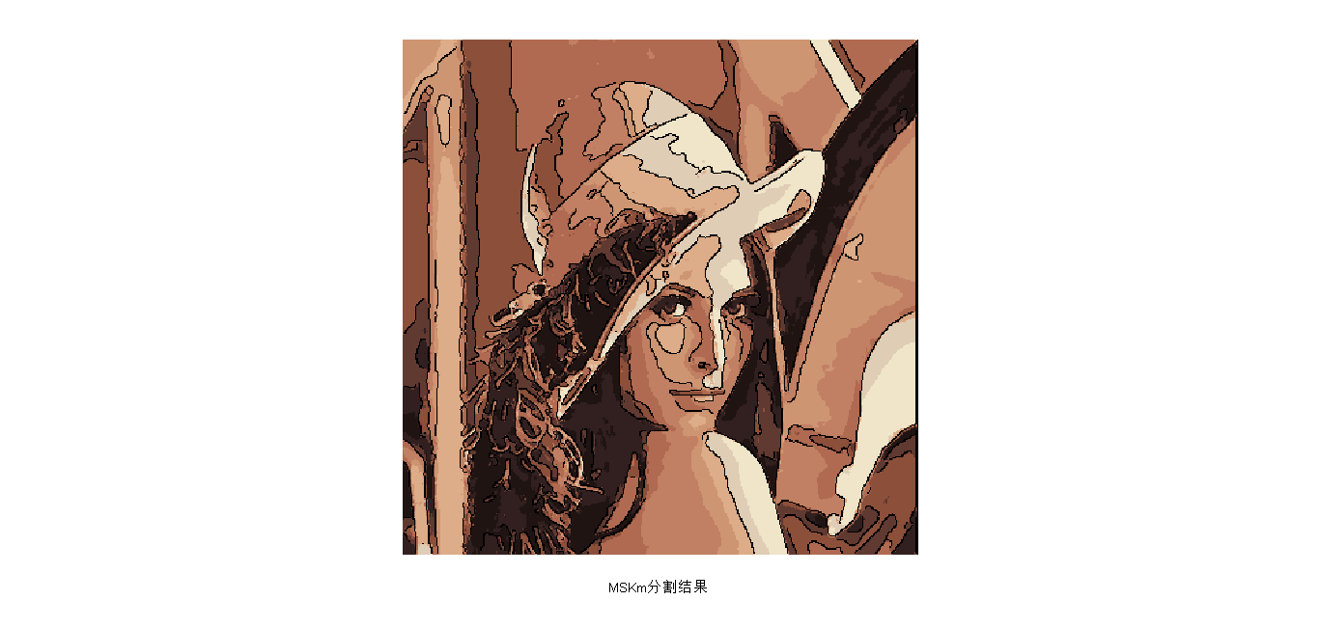
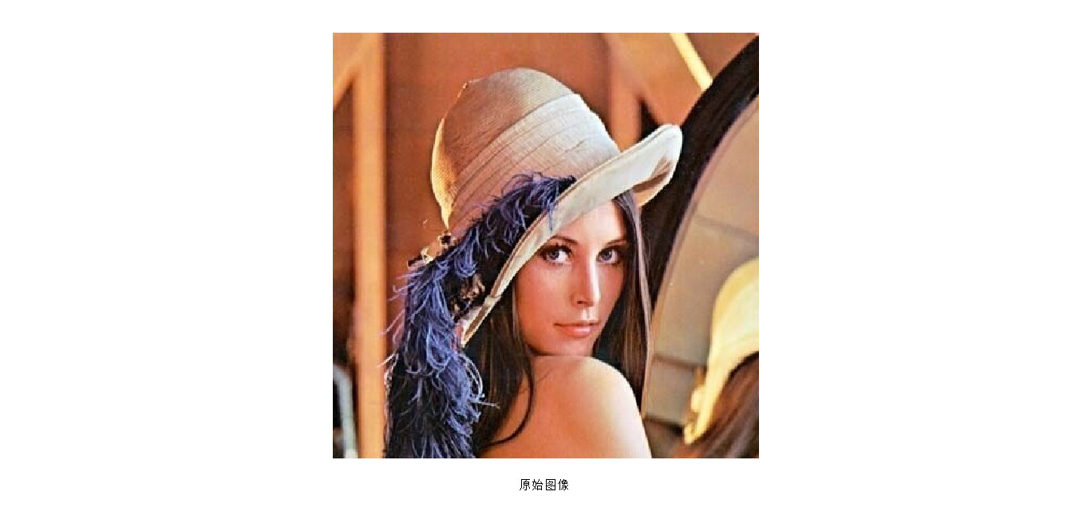
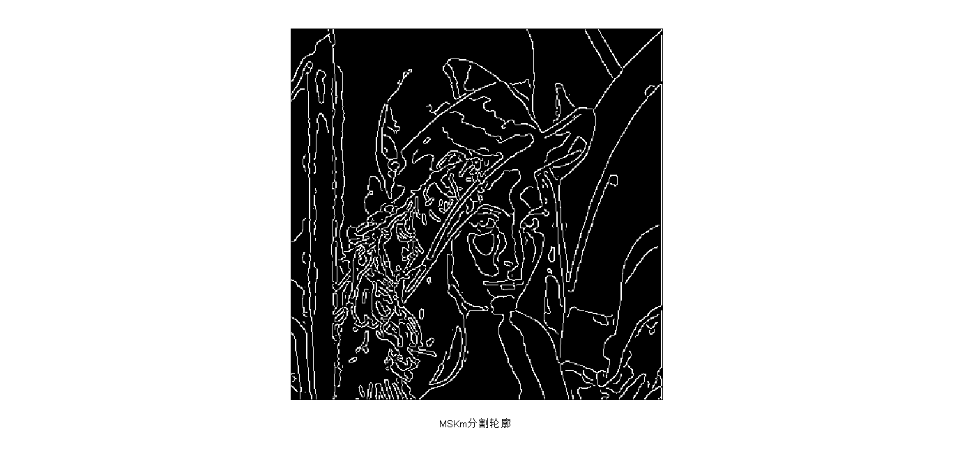
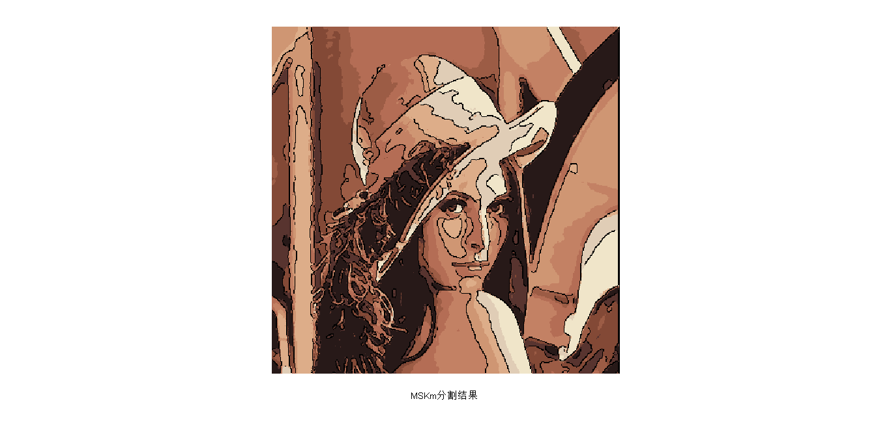
MS算法与K-means算法的结合
曼哈顿/欧式距离分割轮廓
曼哈顿/欧式距离分割轮廓
原始图像

Slide 18
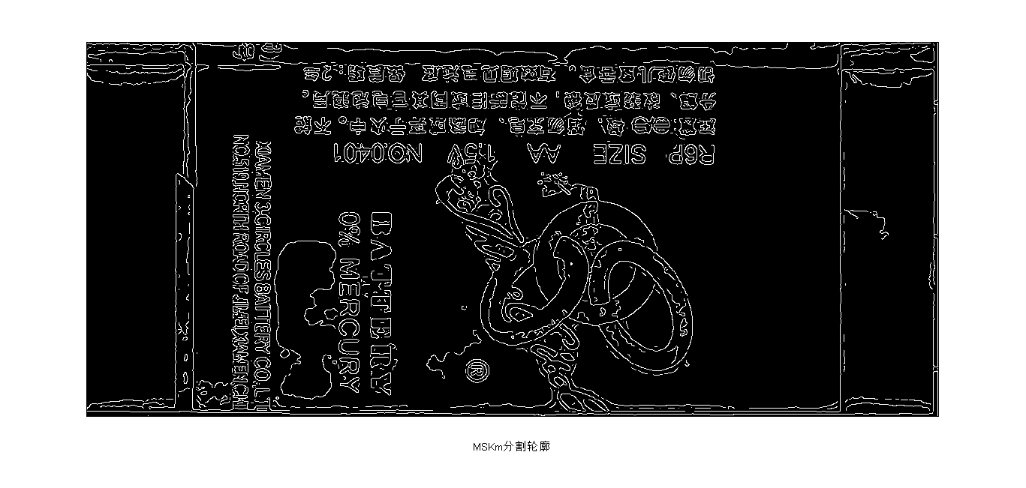
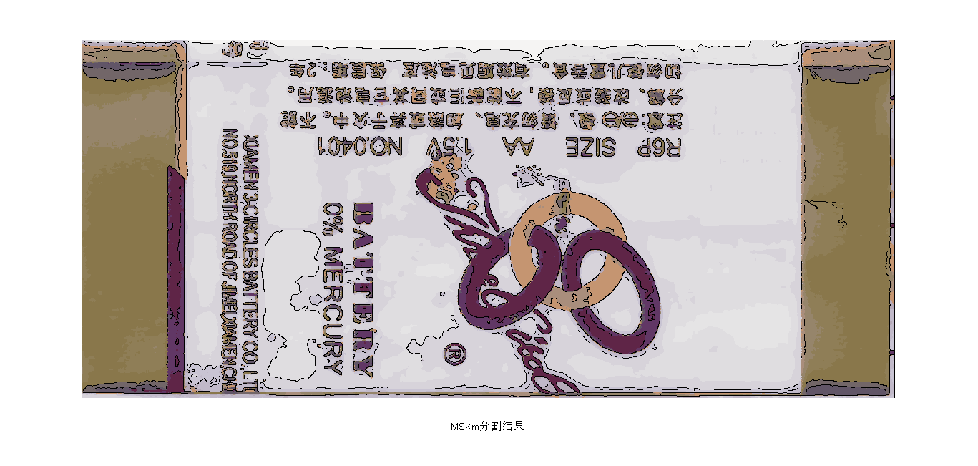
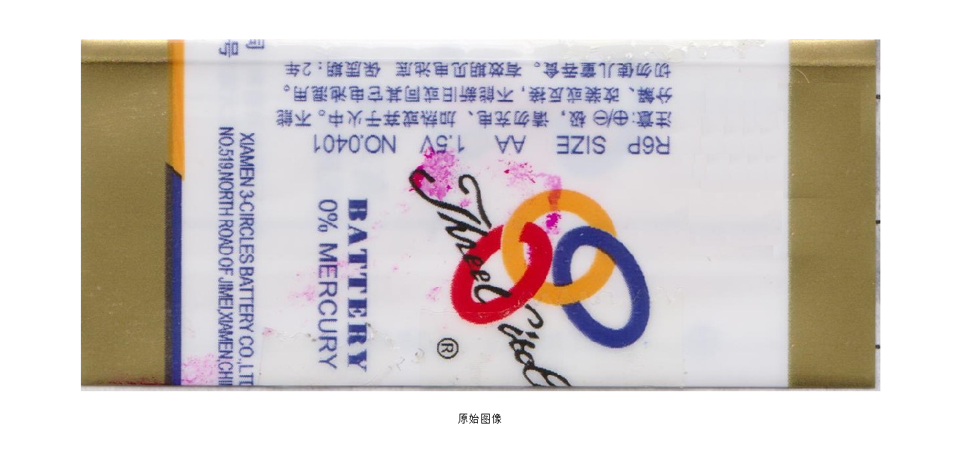
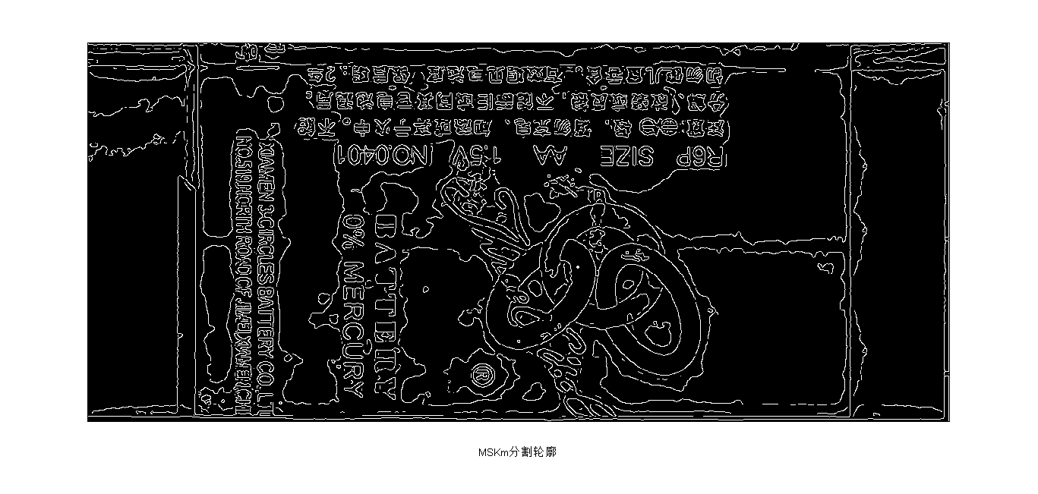
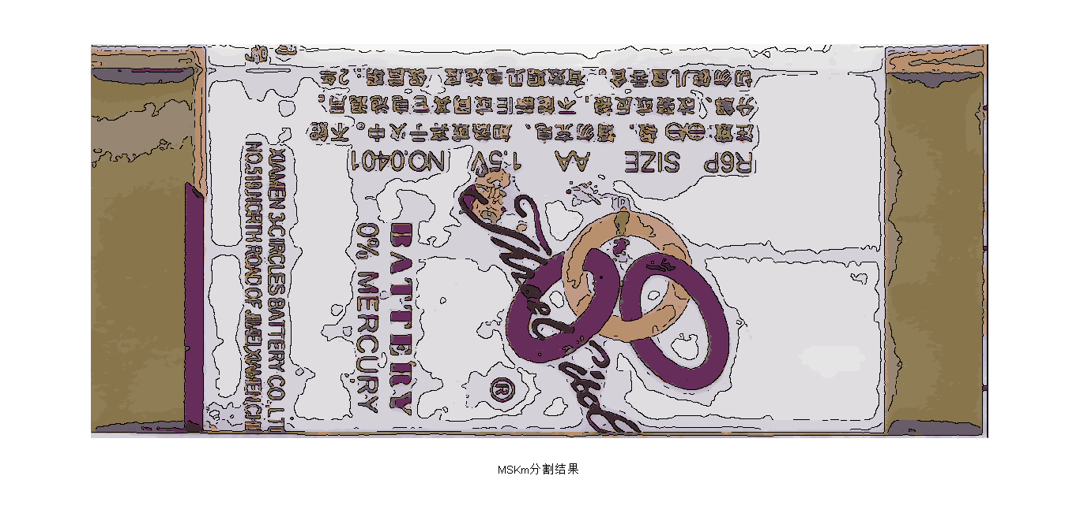
MS算法与K-means算法的结合
曼哈顿/欧式距离分割轮廓
曼哈顿/欧式距离分割结果
原始图像

Slide 19
MS算法与K-means算法的结合
合并相同或相似的聚类中心
在K-means聚类算法中，聚类数K值的选取不是固定的，K值的上限最大可以取到样本数N,即K≤N。当K值取得过大时，K-means聚类过后经常会出现存在几个相同或者是极为相似的聚类中心，这种情况会使得最终的分割结果中某些区域过于相似，但这些区域没有被划分到同一类就很有可能会影响之后的目标特征提取，识别与分类。

Slide 20

MS算法与K-means算法的结合
区域 | 1 | 2 | 3 | 4 | 5 | 6 | 7 | 8 | 9 | 10 | 11 | 12 | 13 | 14 | 15
中心 | 106 | 106 | 106 | 106 | 224 | 106 | 106 | 106 | 106 | 106 | 106 | 106 | 106 | 106 | 166
图像聚类后的聚类中心点

Slide 21
MS算法与K-means算法的结合
合并相似的聚类中心的基本步骤：
（1）获取所有聚类中心点的值C[i],i=(1,2,...K)；
（2）从第一个聚类中心点C[1]开始遍历至聚类中心点C[K]，当任一聚类中心点C[j]与当前聚类中心点C[i]的差值的绝对值，ΔC = |Ci - Cj| ≤ S（S的值实验中选取S=5）时，判定聚类中心点C[j]是聚类中心点C[i]的相似聚类中心，并进行标记，区域j为区域i的相似区域，区域i为区域j的合并区域；
（3）遍历结束后，再进行一次遍历，将所有当前聚类中心点的相似聚类中心合并至当前聚类中心点；
（4）重复步骤（2）（3）n次（n的值自行选取），确保所有聚类中心点都不存在相似聚类中心；
（5）对所有N个样本点进行遍历，若任一样本点所属的区域被标记为相似区域，则将该样本点划分到其所属区域对应的合并区域。
区域 | 1 |  | 5 |  | 15
中心 | 106 |  | 224 |  | 166

Slide 22

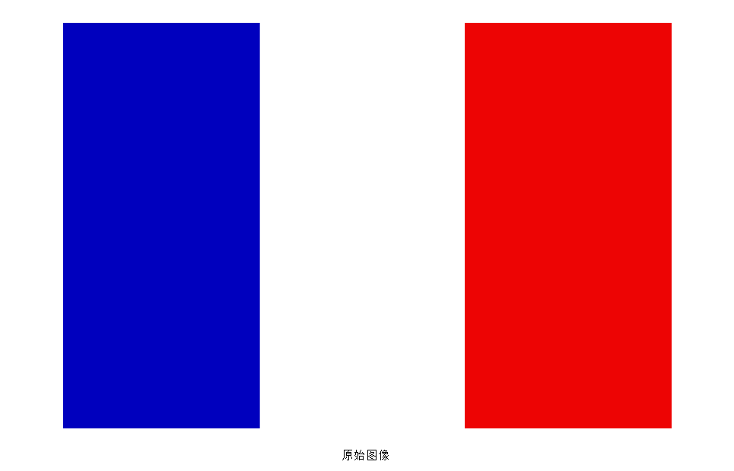
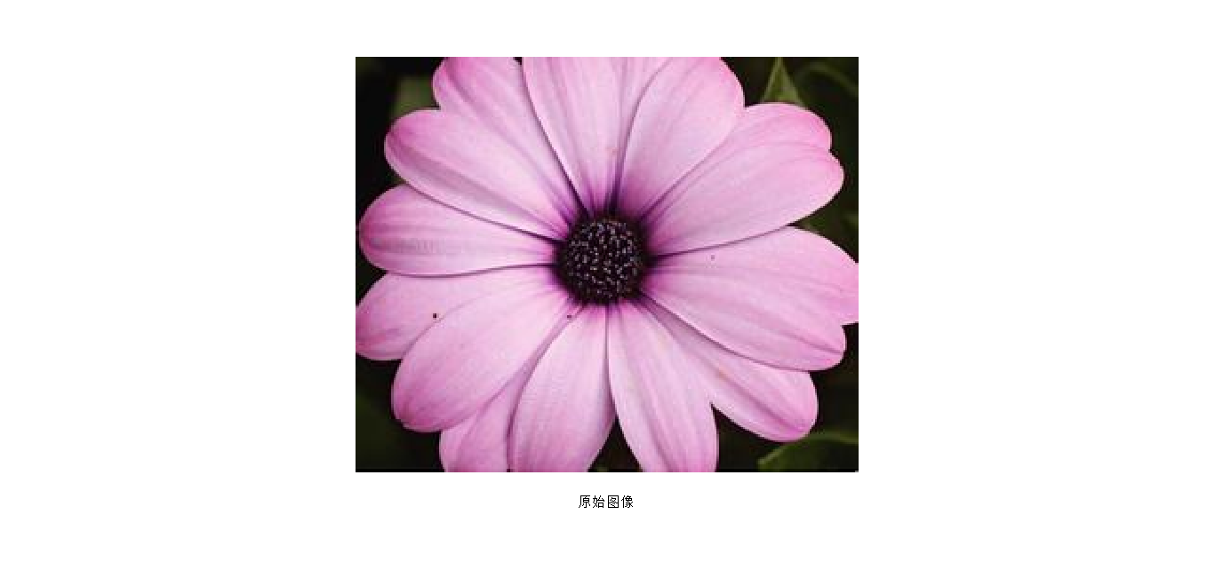
MS算法与K-means算法的结合
图例编号 |  | 聚类数KK |  | 合并前聚类中心数 |  | 合并后聚类中心数
1 |  | 30 |  | 30 |  | 15
2 |  | 40 |  | 40 |  | 4
3 |  | 50 |  | 50 |  | 32
3 |  | 80 |  | 80 |  | 32
4 |  | 40 |  | 40 |  | 19
合并前后的聚类中心数对比

Slide 23
MS算法与K-means算法的结合
综上所述，合并聚类中心可以确保选取不同并且较大的初始聚类数K时，最终的聚类数目稳定在合适当前图像的范围之内，确实能够提高K-means算法聚类的稳定性，另一方面，合并后的聚类中心点数也能作为下一次聚类时选取K值的参考。

Slide 24
MS算法与K-means算法的结合
读取图像
使用MS算法预分割
MSkm算法的基本步骤
得到粗分割图像，作
为K-means的输入图像
（1）选取合适的带宽h，对输入图像使用MS算法进行预分割；
（2）选择合适的像素距离，使用预分割后的图像作为K-means聚类算法的 输入数据，开始迭代；
（3）满足迭代条件，停止迭代；
（4）合并K个最终聚类中心之间相同以及相似的聚类中心；
（5）输出最终的聚类结果。
选取初始聚类中心
计算新的聚类中心
满足迭代停止条件
否
是
合并相似区域
输出最终结果

Slide 25
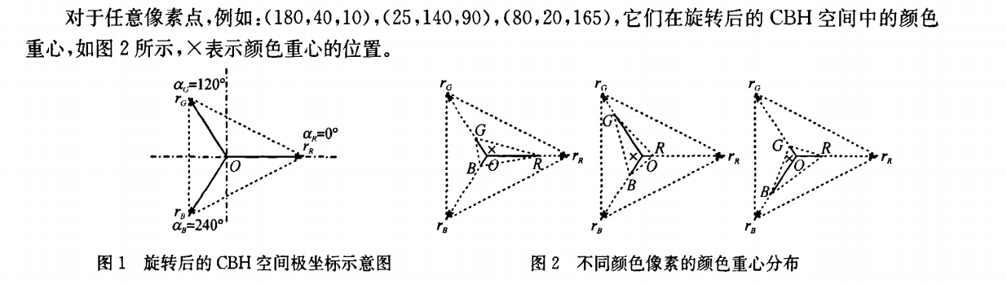
基于CBH颜色空间的K-means聚类算法
CBH颜色重心空间
Zhang等人提出一类新型的颜色重心模型，即CBH模型。在图像处理领域中，我们所使用的颜色空间一般都是RGB空间、Lab空间、HSV空间以及HSI空间等等，这些颜色空间都有着各自的优势与局限，没有任何一种颜色空间能够说是这之中最优秀的。
CBH空间的主要思想就是通过坐标转换，计算彩色图像的每一个像素点的R、G、B值得出对应的一个重心，这样就将RGB空间转换至了一个二维空间，每个像素点对应的重心反映了该像素点所携带的颜色信息。
转换示意图

Slide 26
基于CBH颜色空间的K-means聚类算法
得出像素点对应颜色重心的坐标之后，就可以计算得出坐标原点和颜色重心对应的向量的角度α和此向量的模r。
重心角度α的取值范围是（0°，360°），向量的模r的取值范围是[0,85].
另外，实验中我们设定r≤5的区域范围属于无色区域。因为当某像素点R、G、B值相等或者近似时，我们可以判定其为无色点，其重心必定会落入坐标原点附近。本文中设定重心落入r≤5范围即被判定为无色点。

Slide 27
基于CBH颜色空间的K-means聚类算法
算法的基本思想
传统的K-means聚类算法一般使用的是RGB颜色空间，但是RGB空间需要处理三维数据，而且RGB空间的R、G、B三个分量相互关联，计算复杂度高，也往往得不到稳定的聚类结果。而使用CBH颜色重心空间的K-means聚类算法，只需要处理所有像素点对应的颜色重心角度，属于一维数据，计算复杂度大大降低，聚类效率能够得到明显提高。
将彩色图像的三维数据通过坐标转换为一维数据，每一组R、G、B值对应坐标上的一个颜色重心角度α；然后，使用k-means聚类算法处理得到的一维数据，最终输出处理结果。

Slide 28
基于CBH颜色空间的K-means聚类算法
读取图像
通过坐标转换公式将RGB空间转至CBH颜色重心空间
算法的基本步骤
（1）通过转换公式，将RGB空间转换至CBH颜色重心空间，求得每个像素点对应的颜色重心角度，并储存在一维数组当中；
（2）将一维数组作为K-means聚类算法的输入数据，开始迭代；
（3）满足迭代条件，停止迭代；
（4）合并K个最终聚类中心之间相同以及相似的聚类中心；
（5）计算求出每个区域的R、G、B平均值作为该区域的R、G、B值；
（6）输出最终的聚类结果。
得到储存颜色重心的一维数组作为K-means的输入数据
K-means聚类过程
输出聚类结果，求每一区域对应原图像中的颜色平均值
将原图像对应区域的颜色值替换为区域颜色平均值
输出处理结果

Slide 29
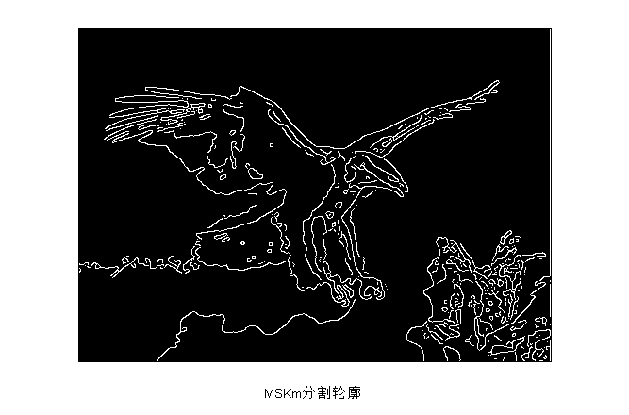
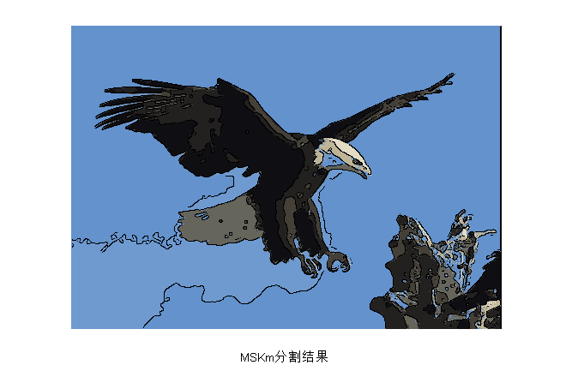
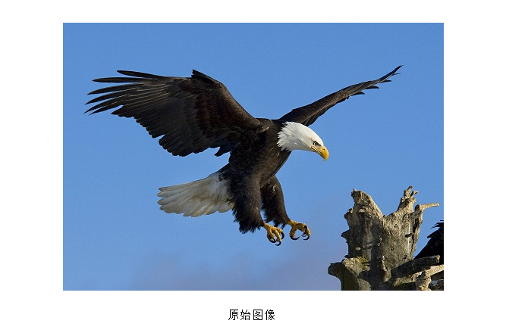
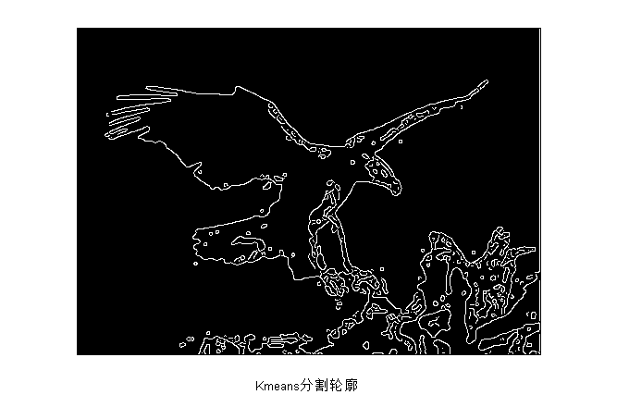
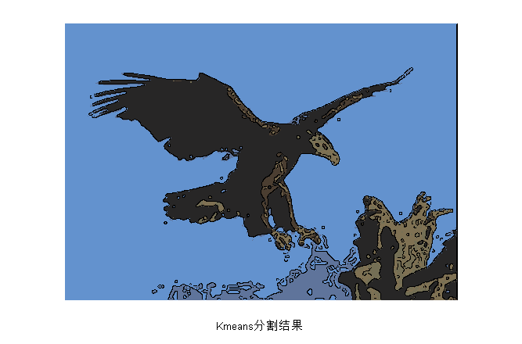
两种分割算法的比较
分割轮廓
分割结果
原始图像

Slide 30
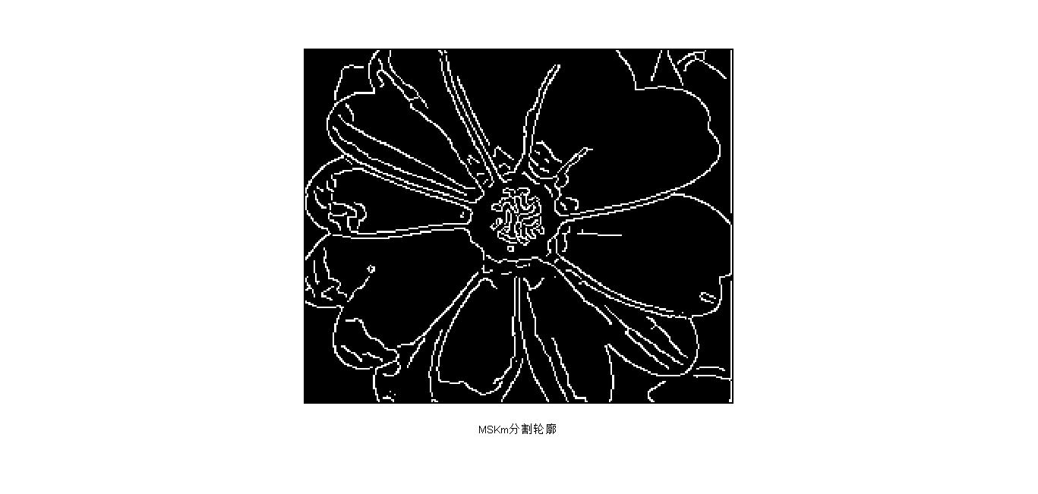
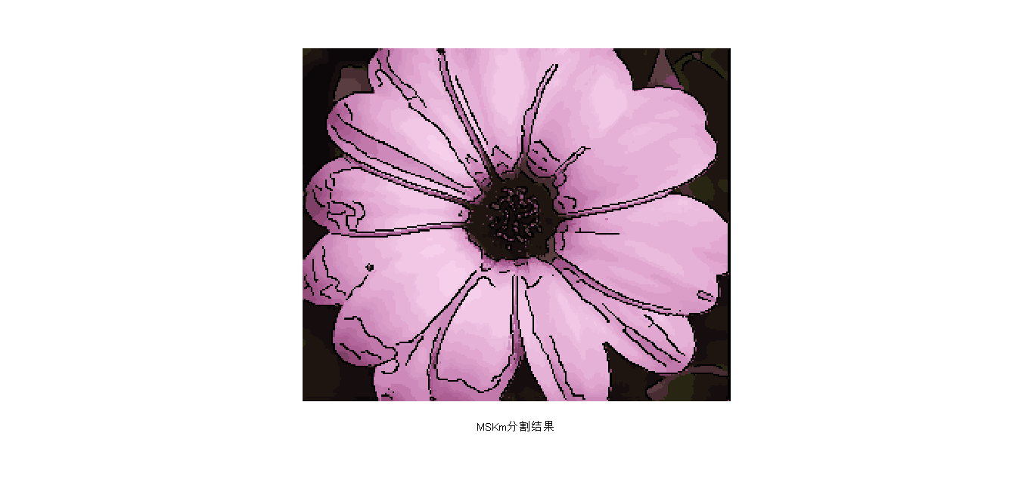
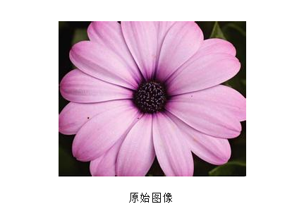
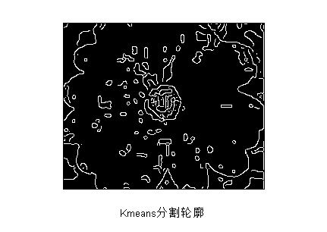
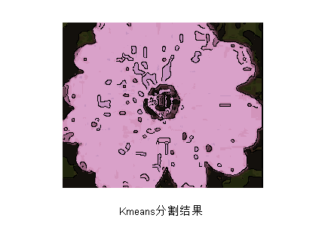
两种分割算法的比较
分割轮廓
分割结果
原始图像

Slide 31
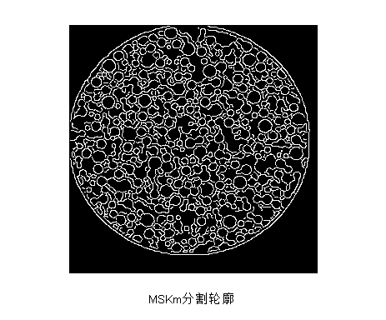
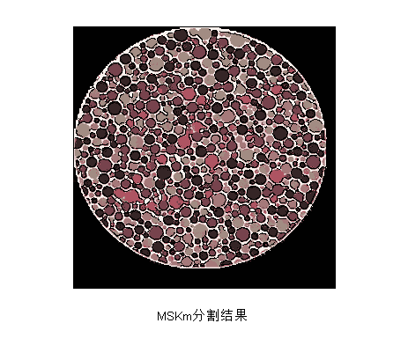
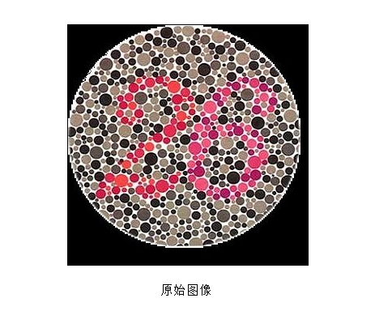
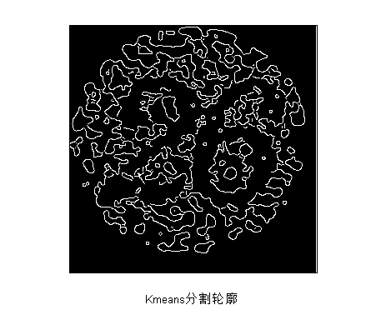
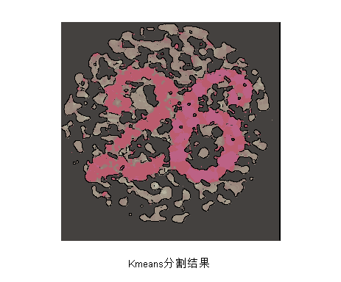
两种分割算法的比较
分割轮廓
分割结果
原始图像

Slide 32
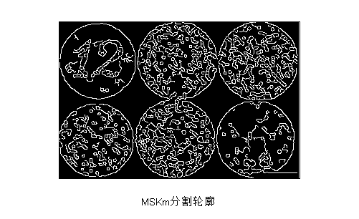
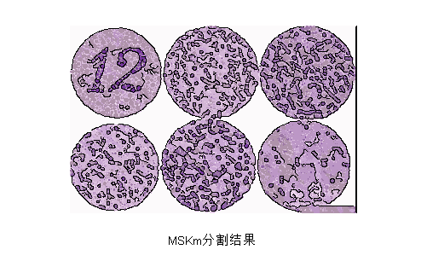
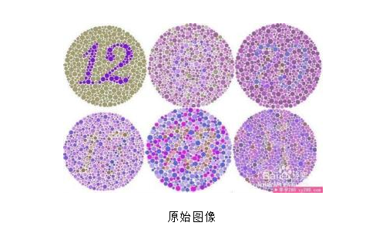
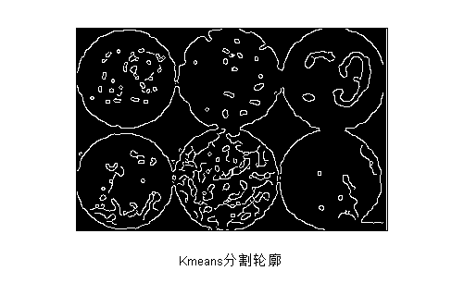
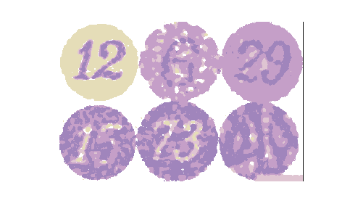
两种分割算法的比较
分割轮廓
分割结果
原始图像

Slide 33
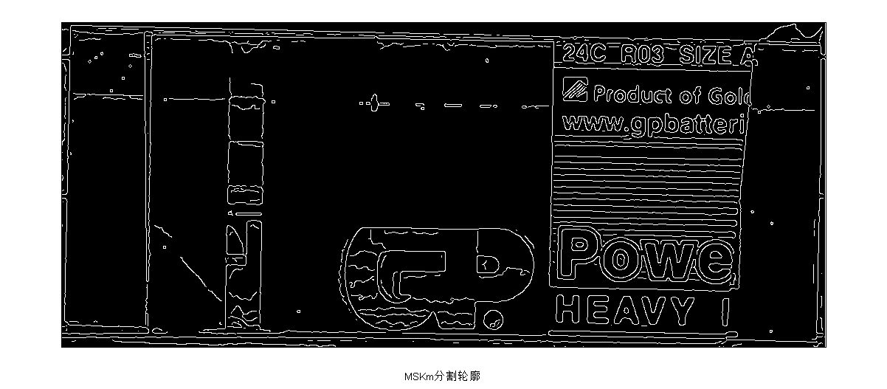
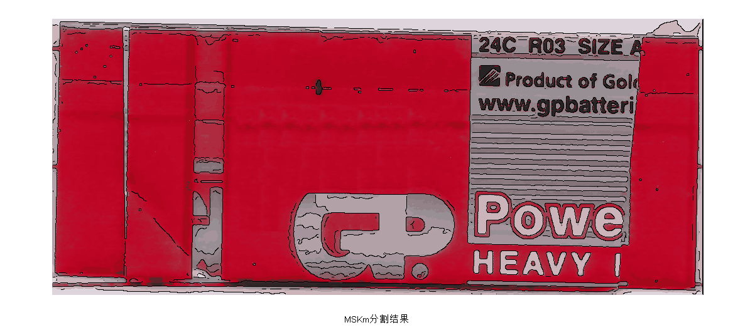
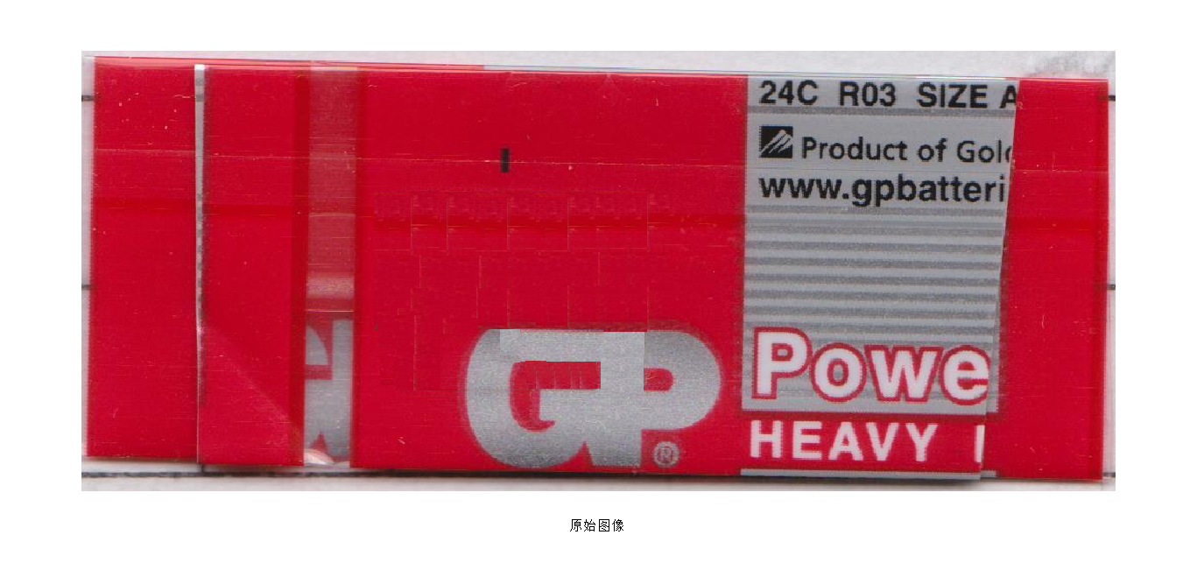
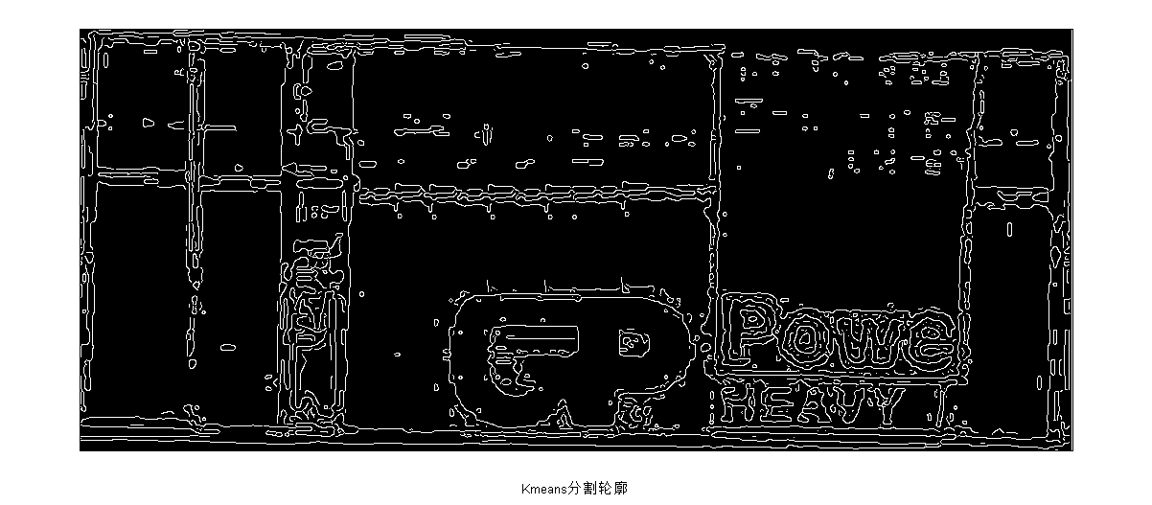
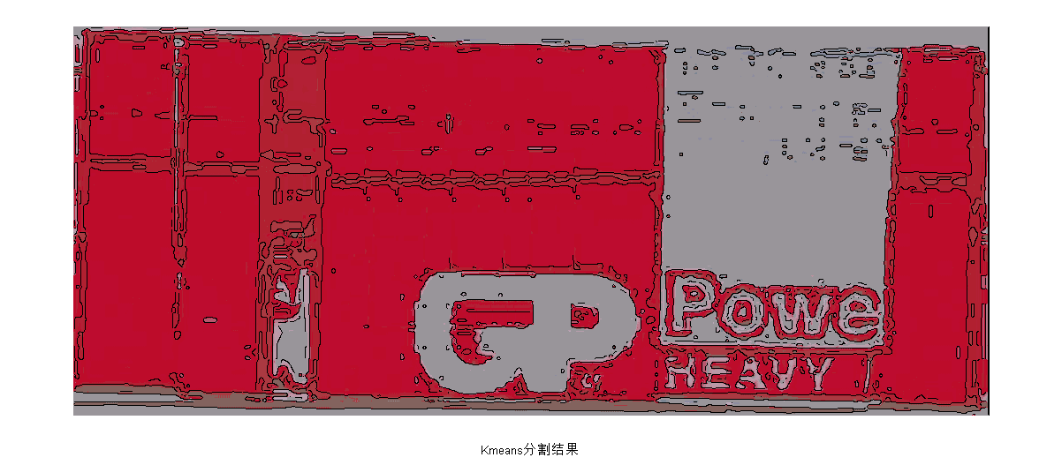
两种分割算法的比较
分割轮廓
分割结果
原始图像

Slide 34
两种分割算法的比较
实验结果与实验数据作为两种算法之间分割效果的比较，表明了MS+K-means算法与基于CBH空间的K-means算法各自存在优势与缺陷，针对不同的图像得到的分割效果也不相同。
基于CBH空间的K-means算法更适用于分割原始图像层次不明显或者细节信息难以发现的图像，例如用于印刷品的缺陷检测，而MS+K-means算法适用于大多数图像，而且分割效果较好，但对于颜色分布区分不明显的图像分割效果不够理想，并且MS算法作为预分割工具的平滑程度难以把握。
但总体来说，MS算法与K-means聚类组合算法的应用范围更加广泛，更加适合作为大多数彩色图像的分割算法。

Slide 35
结论与展望
对于彩色图像分割算法的研究一直在进行中，但仍然找不到一种理想的的分割算法能够优于其他的图像分割算法，并且适用于大多数图像。
本文介绍了两种基于聚类的彩色图像分割算法，MS+K-means算法与基于CBH空间的K-means算法，针对K-means聚类算法中存在的问题提出了改进方案：一是距离度量方式选择较为理想的欧氏距离，二是合并相同相似的聚类中心，并对这两种算法针对不同质量不同特征的图形的最终分割结果进行了对比。
实验结果表明提出的改进方案行之有效，两种算法分割效果良好，各有优势与缺陷，但从总体效果与适用图像范围来说，MS+K-means算法要优于基于CBH空间的K-means算法。

Slide 36
致谢
感谢我的指导教师赵跃进老师！感谢赵老师的耐心指导与鼓励！感谢各位评审老师！感谢所有在毕业设计过程中帮助过我的老师与同学们！通过本次的毕业设计我真的学习到了很多也收获到了很多！
谢谢！

Slide 37
Q&A

